Slide 1

고령자를 위한 센서를 활용한 모바일 키오스크
간편주문 모듈 개발
Development of Mobile Kiosk Simple Ordering Module
Using Sensor and AI for Elderly
13 Team
컴퓨터학부
2014097054 오경석
2014097035 박성원
2014097065 이지민
2014097085 추승윤
Mentor
박찬식 | 대표
이성협 | 주임연구원

Slide 2
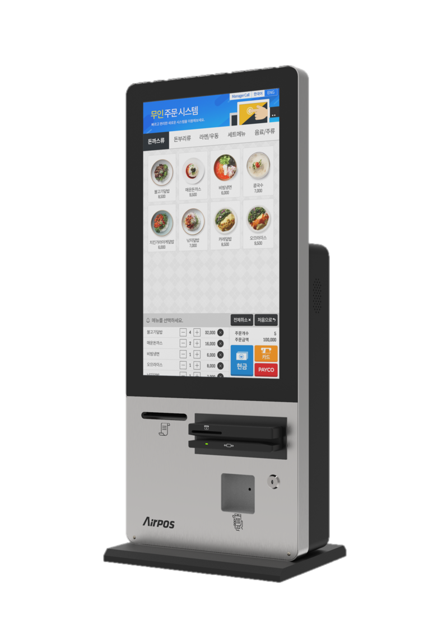
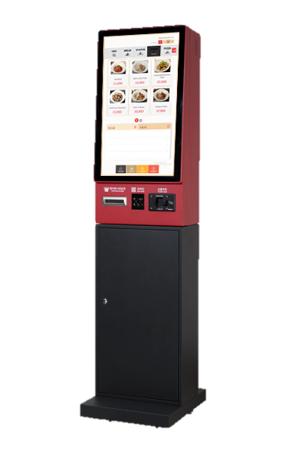
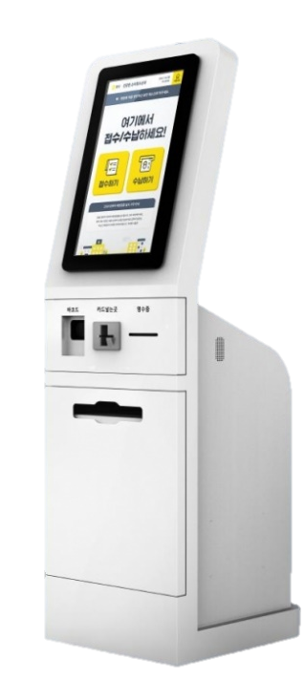
고령자를 위한 센서를 활용한 모바일 키오스크
간편주문 모듈 개발
Recently, unmanned order stores
have been increasing rapidly.
The use of kiosks by the socially disadvantaged is causing problems.

Slide 3


고령자를 위한 센서를 활용한 모바일 키오스크
간편주문 모듈 개발
Problem with the use of kiosk for elderly
?
[소비자기획] 노인이나 장애인에겐 ‘통곡의 벽’... 모두를 위한...
[노인의 날 기획] ‘키오스크’포기 무인기계가 두려운 노인들...
[MT리포트] 노년층의 한탄 “밥도 못시켜 먹는 세상이 왔구먼...
디지털 ‘무인화’시대 노인을 위한 나라는 없다.
노인들은 우리와 다른 세상을 살고 있다 – 미디오 오늘
무인 주문.계산기 들여놓자 60대 단골은 발길을 끊었다 - 중앙일보

Slide 4
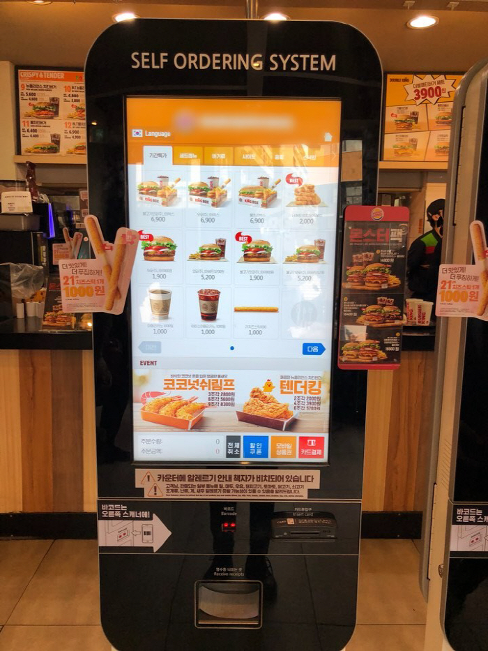
고령자를 위한 센서를 활용한 모바일 키오스크
간편주문 모듈 개발
Problems with existing kiosks
1. show too much information on one screen
2. The boundaries of each item are not clear.
3. have too wide a range of use
4. The ordering process is complicated.

Slide 5
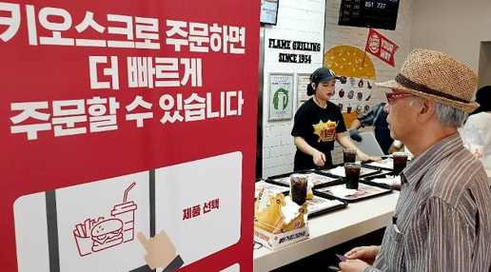
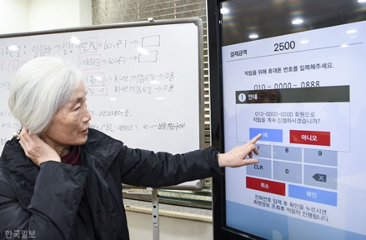
고령자를 위한 센서를 활용한 모바일 키오스크
간편주문 모듈 개발
Wait for Staff
Training on the use of kiosks
Traditional kiosk are Not Suitable
for older people to use

Slide 6
고령자를 위한 센서를 활용한 모바일 키오스크
간편주문 모듈 개발
TOPIC
Development of Mobile Kiosk Simple Ordering Module
Using Sensor for Elderly
NECESSITY
Need kiosk ordering system that is convenient for elderly

Slide 7
고령자를 위한 센서를 활용한 모바일 키오스크
간편주문 모듈 개발
13 Team Member
오경석
이지민
박성원
추승윤
Team Leader
Programmer
Programmer
Designer
Development Generalization in Project
UI / UX
Development
in Android App
UI Design
in Order sequence
Development
Voice Ordering

Slide 8
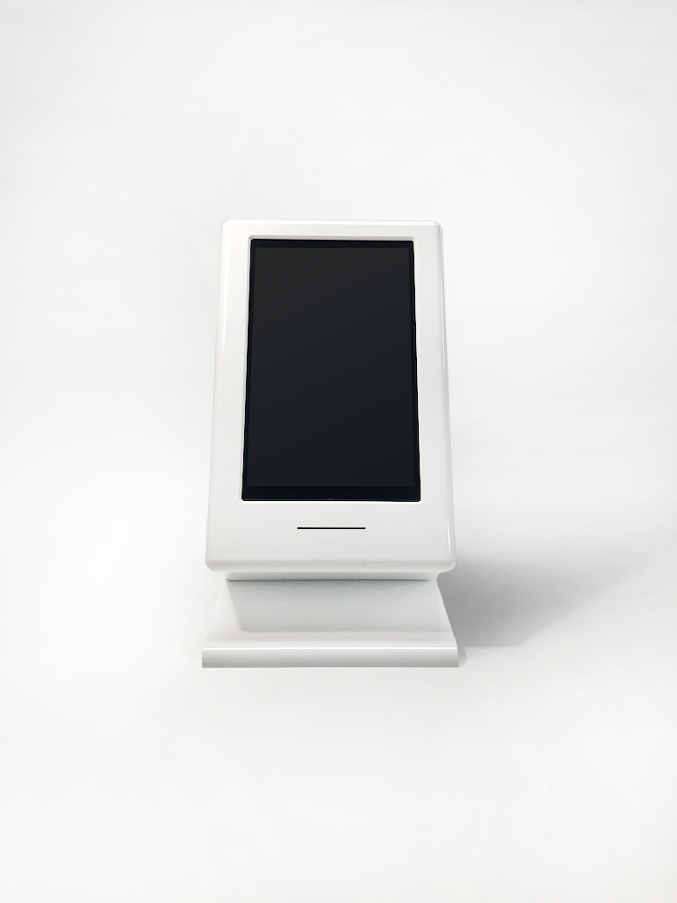




고령자를 위한 센서를 활용한 모바일 키오스크
간편주문 모듈 개발
Development Overview
Operate Order System by Recognizing
Customer Using Camera Sensors
Simple and Intuitive UI / UX for Elderly
Ordering Assistance and Guide Services
Using Voice

Slide 9


고령자를 위한 센서를 활용한 모바일 키오스크
Development Overview
간편주문 모듈 개발
Operate Order System by Recognizing Customer
Using Hardware Camera
Camera

Slide 10

고령자를 위한 센서를 활용한 모바일 키오스크
Development Overview
간편주문 모듈 개발
가나다라마다
가나다라마다
가나다라마다
아메리카노
아메리카노
4,200원
4,200원
달달하게
More Simple and Intuitive UI / UX for Elderly
주문하기
보통
다른 메뉴 보기
진하게

Slide 11
고령자를 위한 센서를 활용한 모바일 키오스크
Development Overview
간편주문 모듈 개발
MIC
Speaker
Ordering Assistance and Guide Services
Using Voice

Slide 12






고령자를 위한 센서를 활용한 모바일 키오스크
Development Overview
간편주문 모듈 개발
KOMORAN
Android Studio
Google
STT, TTS
Adobe
XD
Discord

Slide 13
고령자를 위한 센서를 활용한 모바일 키오스크
Development Overview
간편주문 모듈 개발
Order Sequence
Normal Order Sequence
Not simple order
If simple order
Camera
Face detection
using camera
Provide Simple Order Sequence
( Intuitive UI / UX for Elderly, Voice Assistance Services )
Send Order Information
to Server

Slide 14
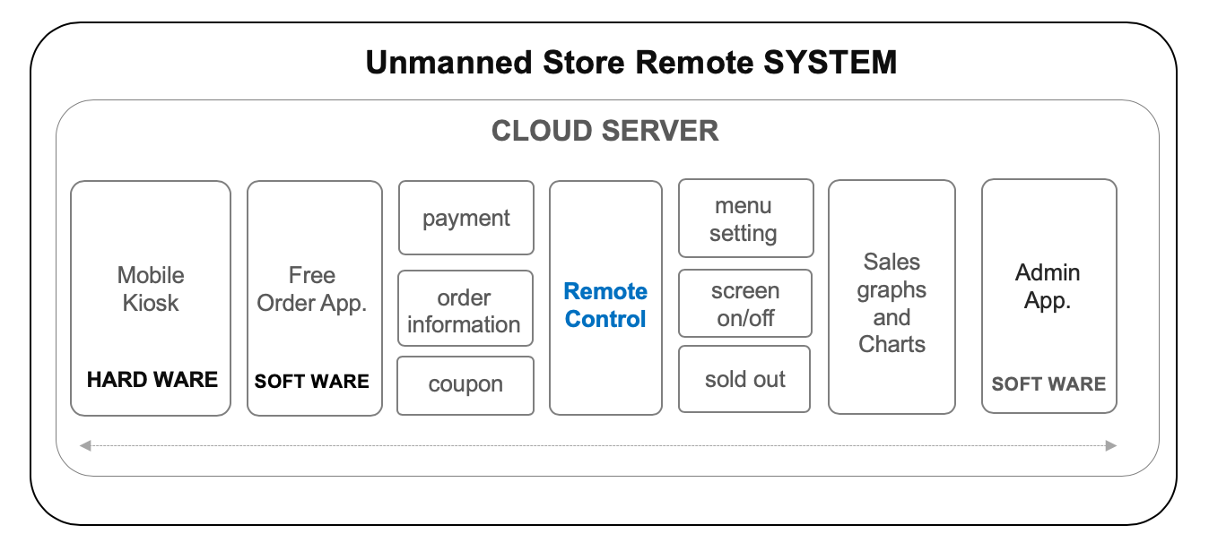
고령자를 위한 센서를 활용한 모바일 키오스크
Development Overview
간편주문 모듈 개발
System Overview
Mobile Kiosk
Recognizing customer using camera
Simple Ordering for Elderly
Normal
Ordering
Coherent Control
Method
Simple and Intuitive
UI / UX
Assistance and Guide
Services Using Voice
Face detection
Using Camera

Slide 15
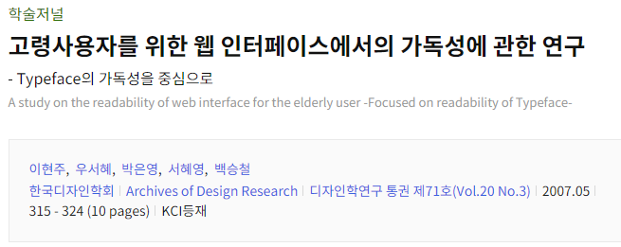
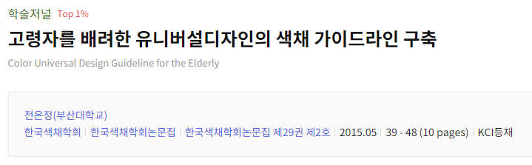
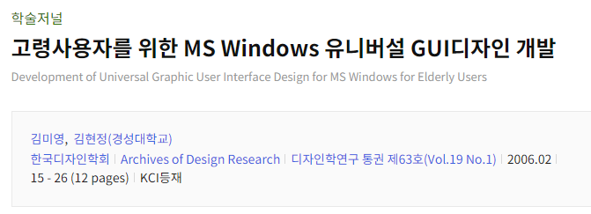

고령자를 위한 센서를 활용한 모바일 키오스크
간편주문 모듈 개발
Implementation Details
Project Investigation

Slide 16
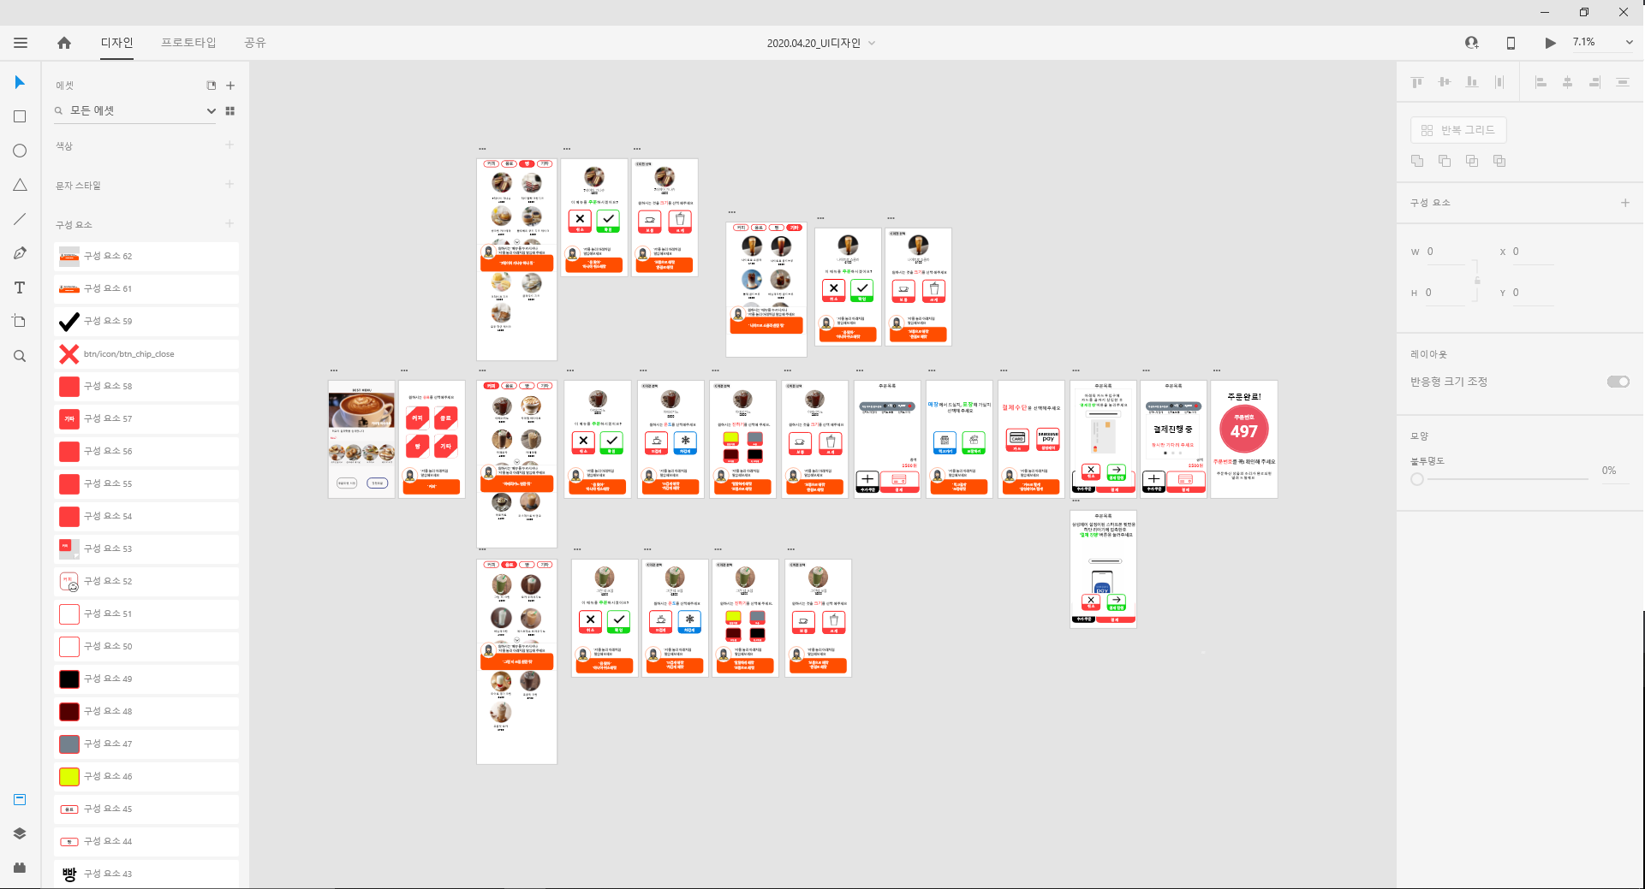
고령자를 위한 센서를 활용한 모바일 키오스크
간편주문 모듈 개발
Implementation Details
UI/UX DESIGN
2020.03.18 ~

Slide 17
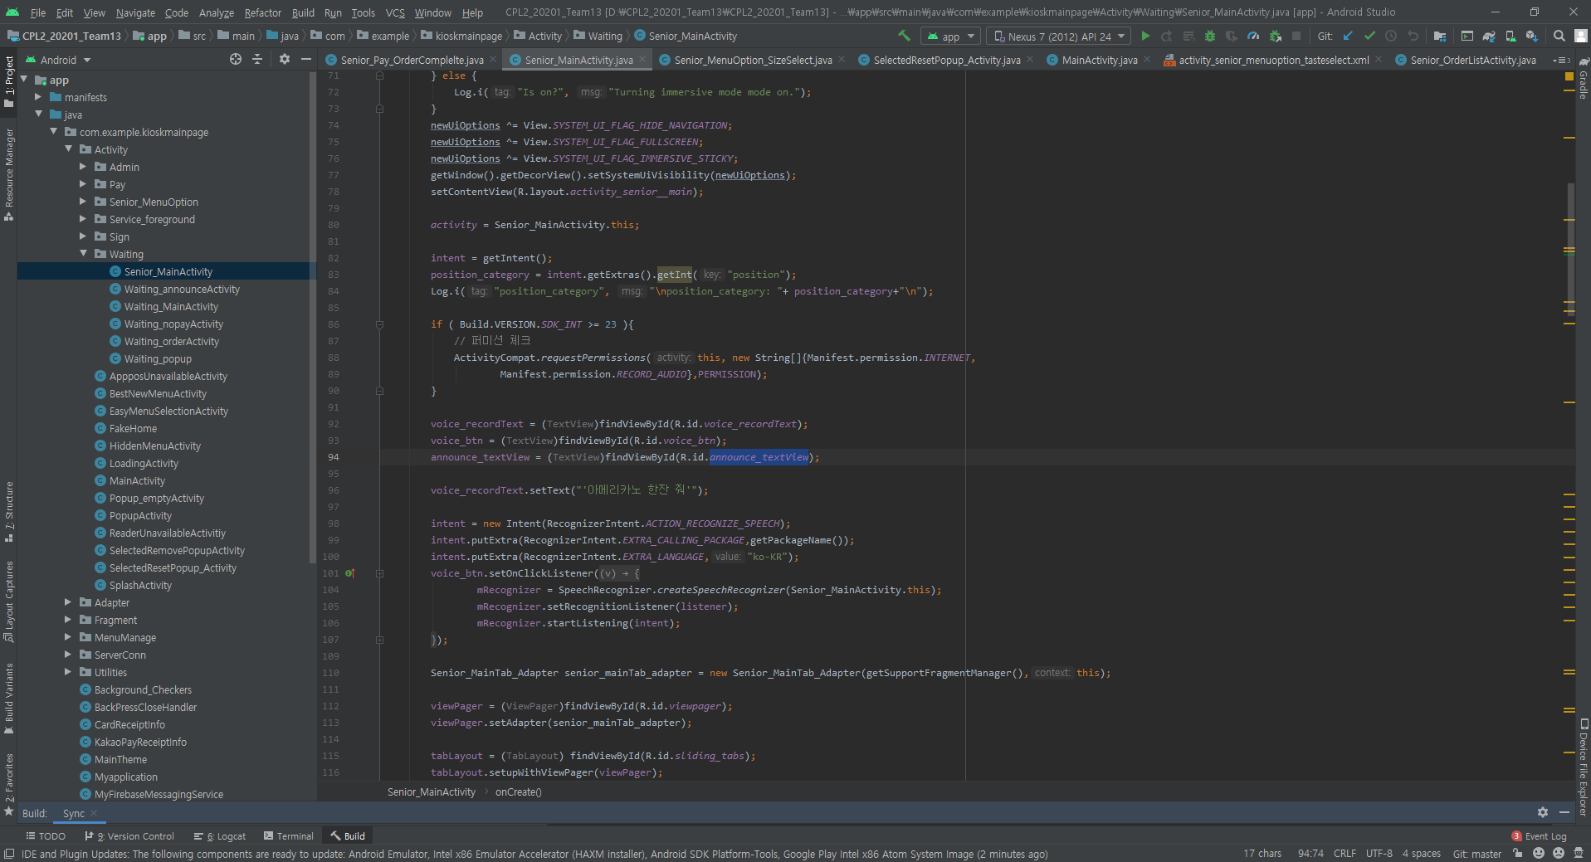
고령자를 위한 센서를 활용한 모바일 키오스크
간편주문 모듈 개발
Implementation Details
UI/UX
Development
2020.04.01 ~
.class : 18
Layout : 12
Resource : 56

Slide 18
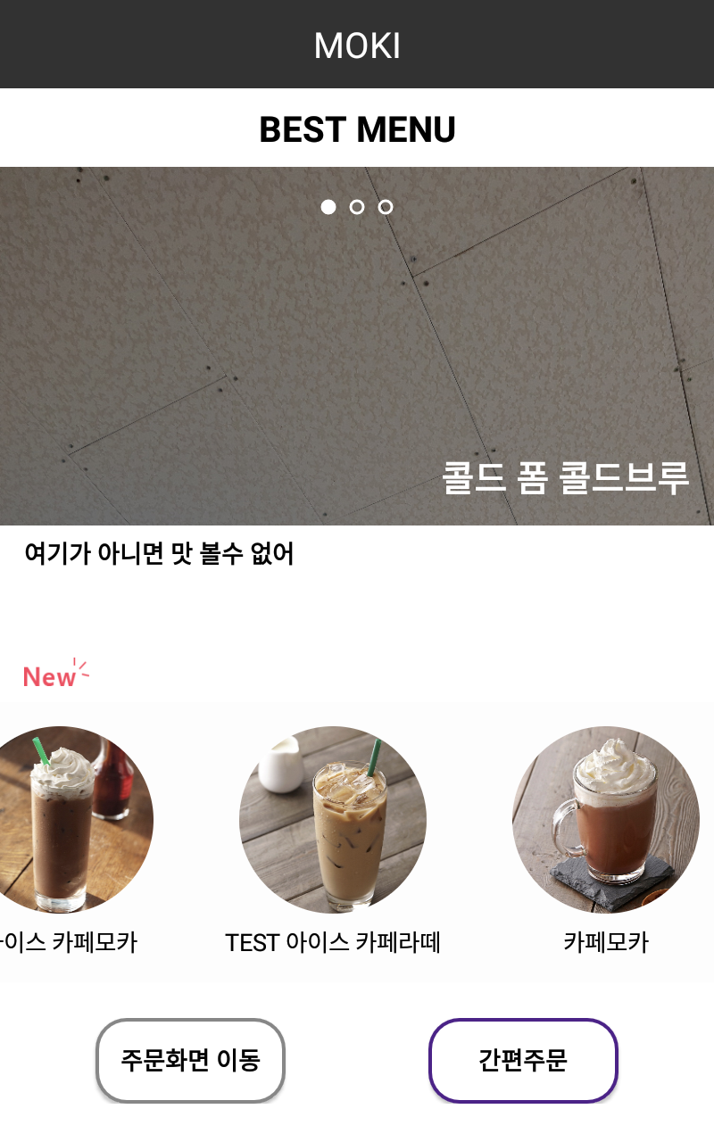
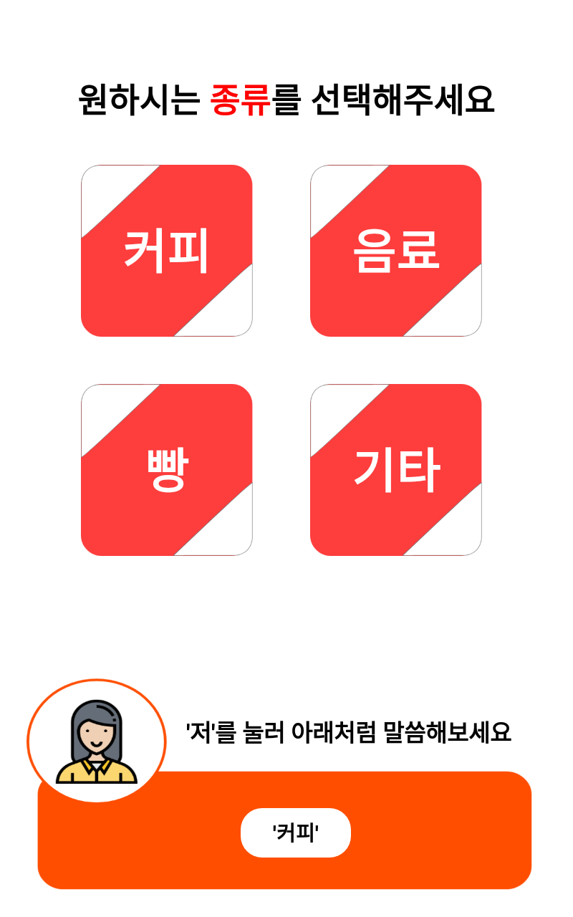
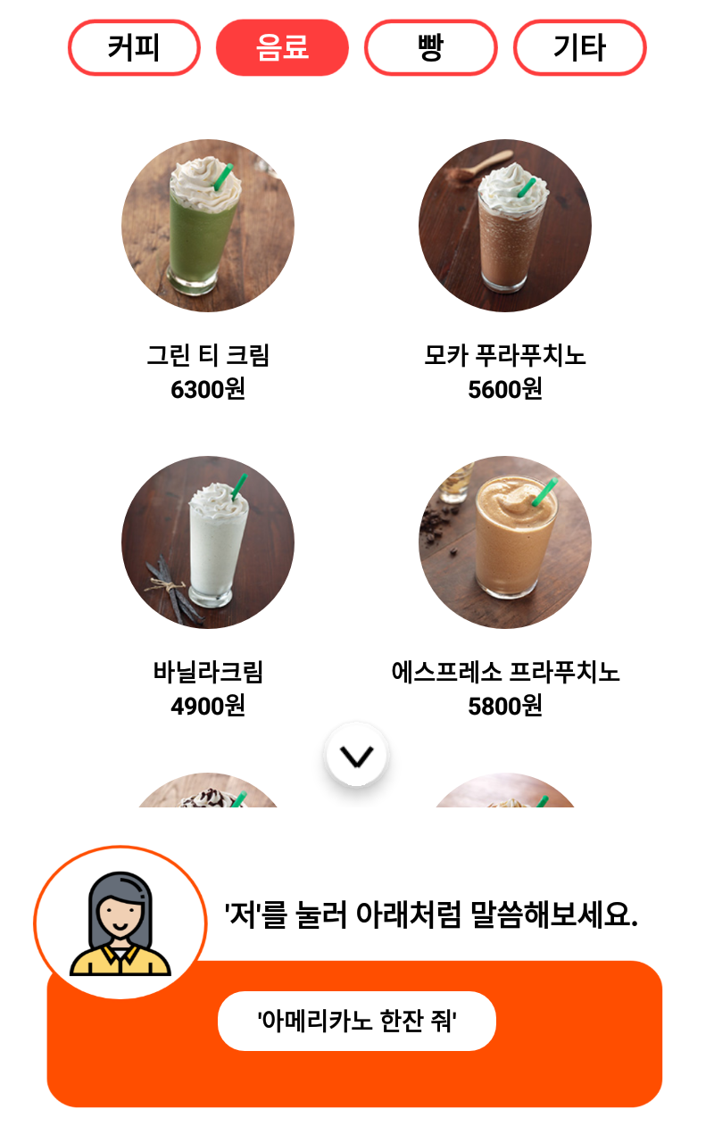
고령자를 위한 센서를 활용한 모바일 키오스크
간편주문 모듈 개발
Implementation Details

Slide 19
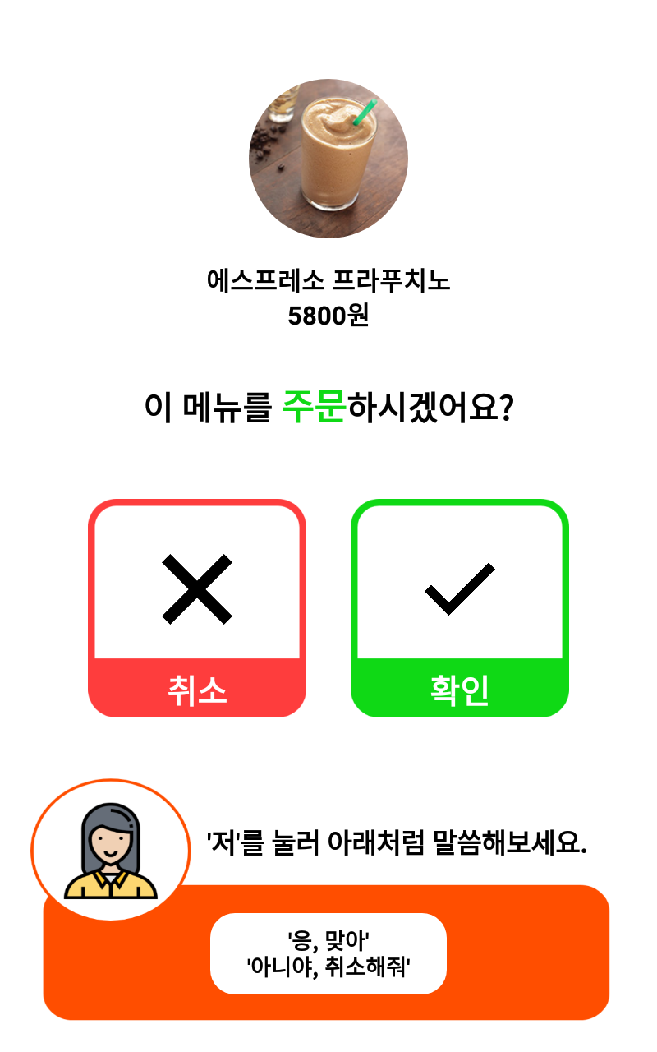
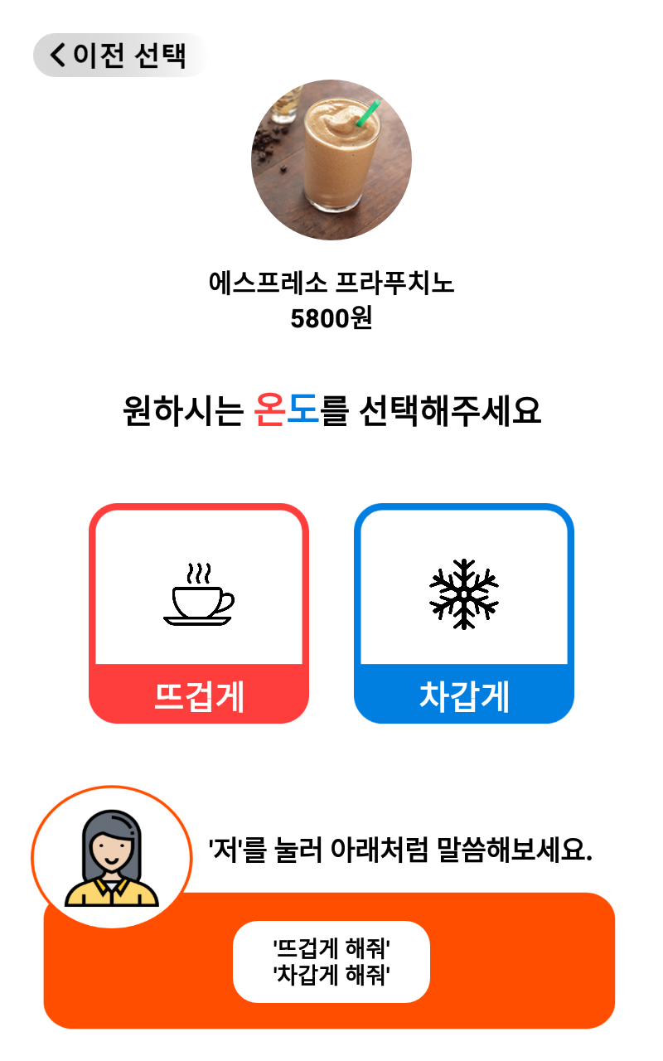
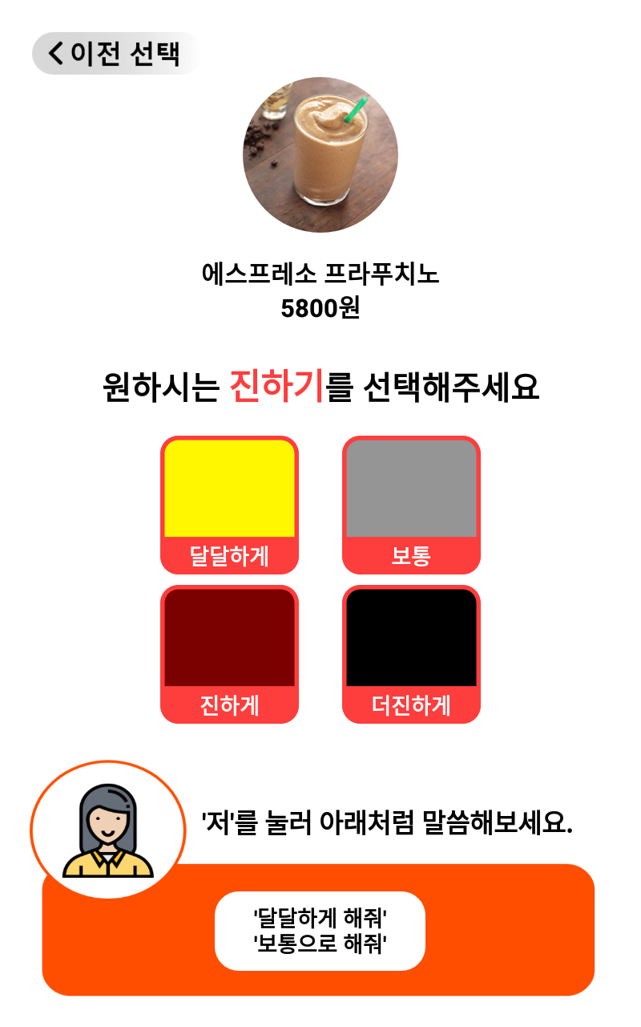
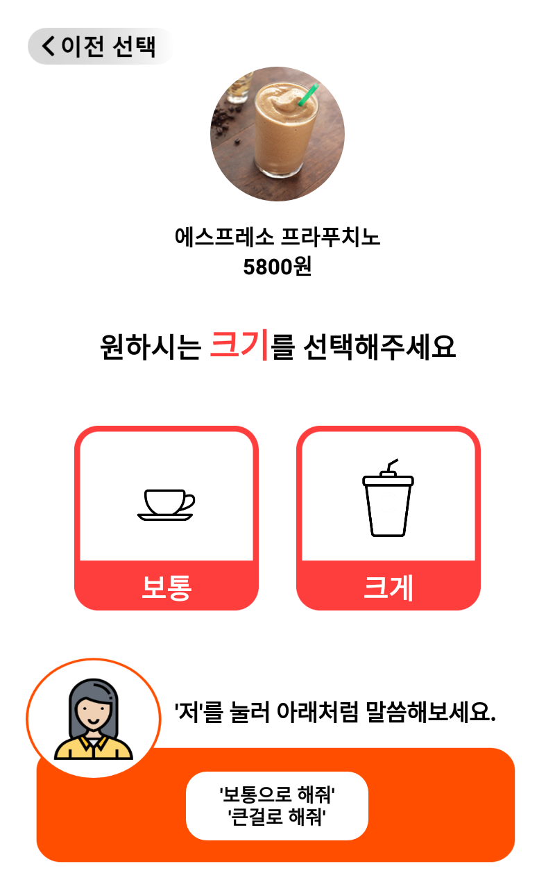
고령자를 위한 센서를 활용한 모바일 키오스크
간편주문 모듈 개발
Implementation Details

Slide 20
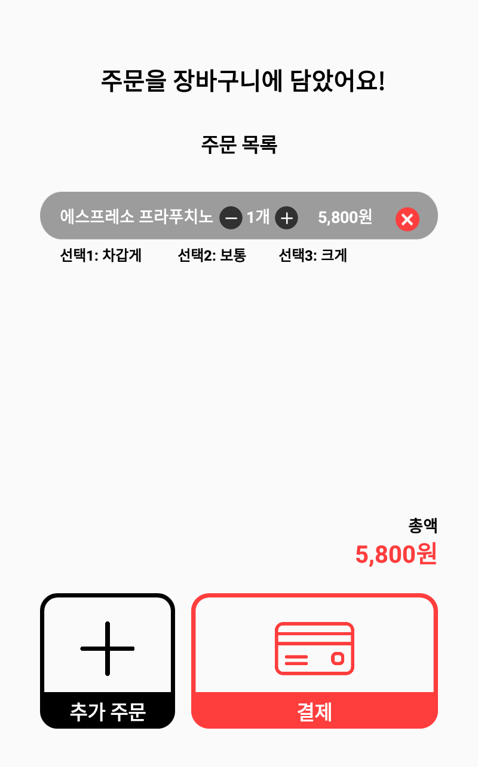
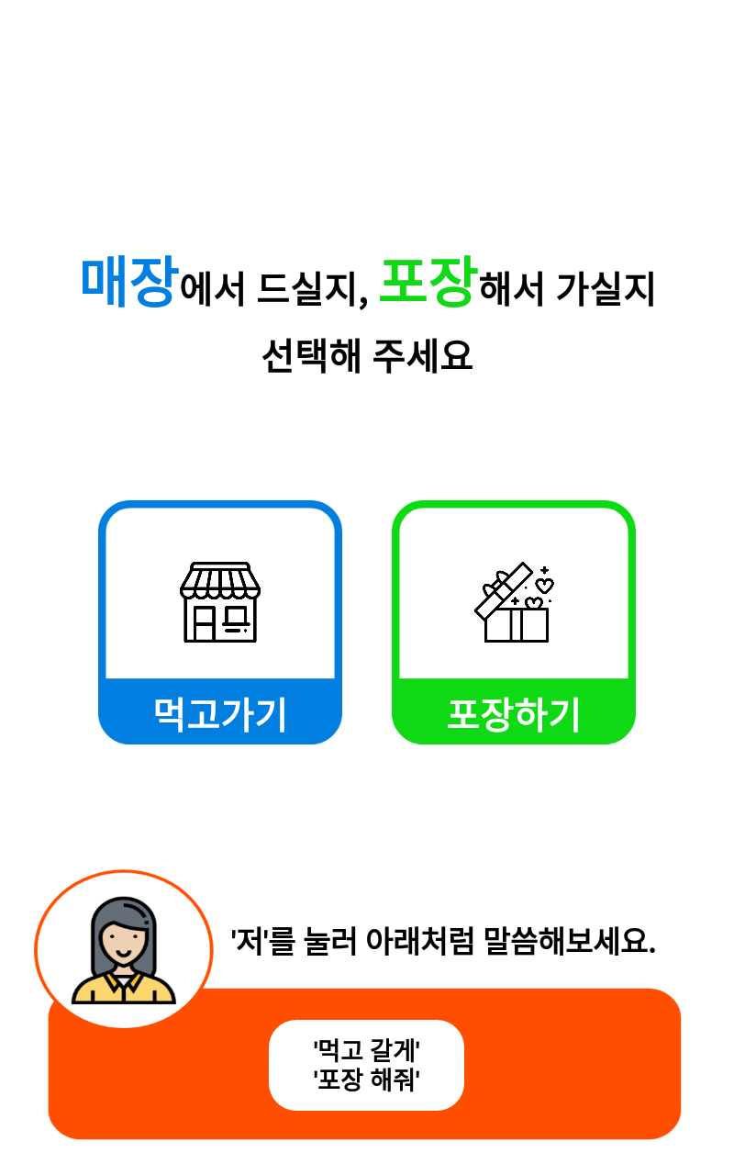
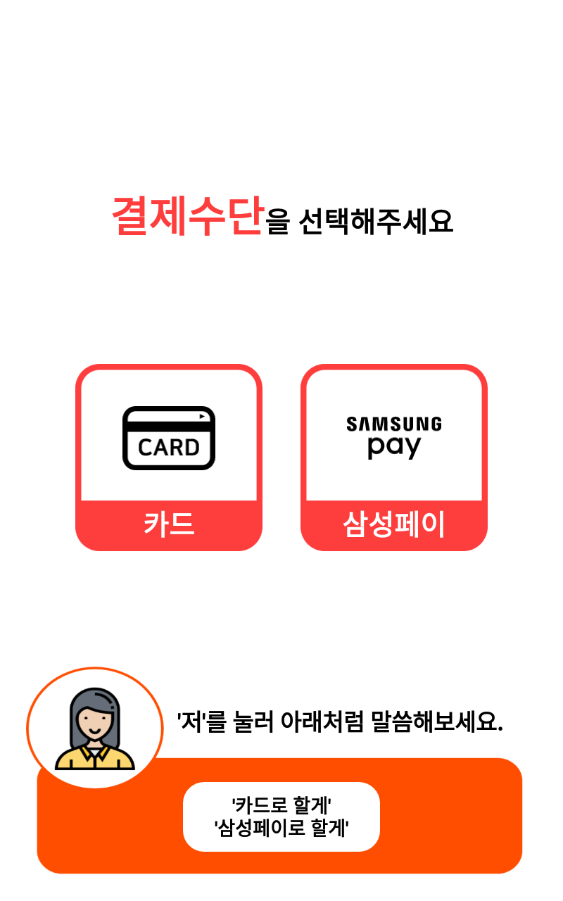
고령자를 위한 센서를 활용한 모바일 키오스크
간편주문 모듈 개발
Implementation Details

Slide 21
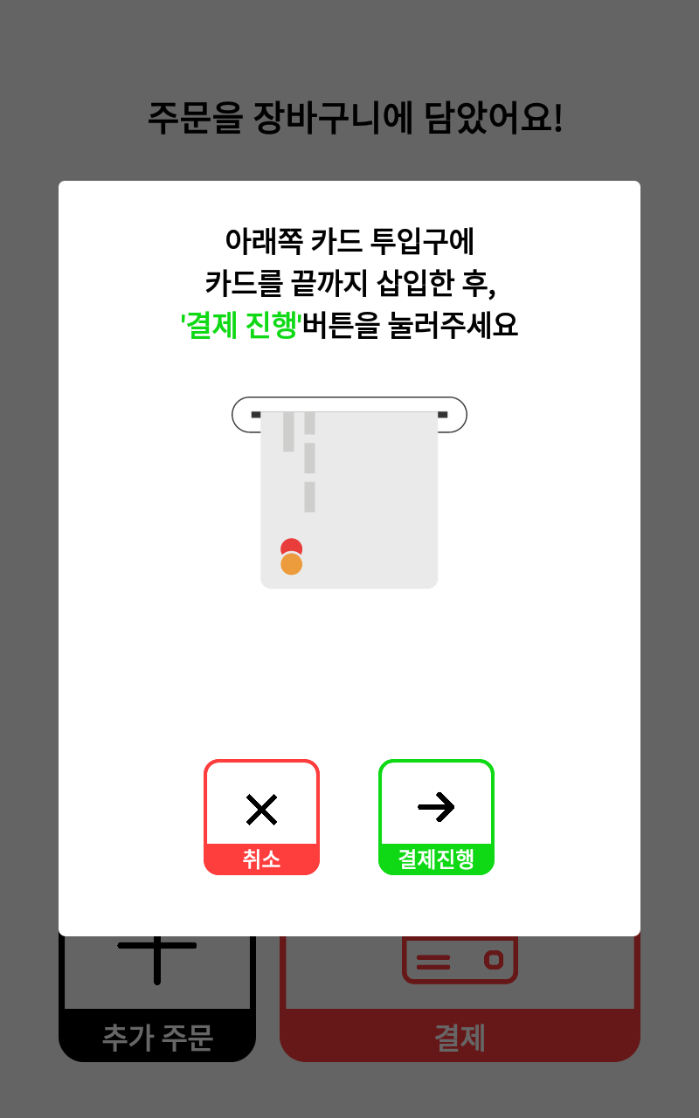
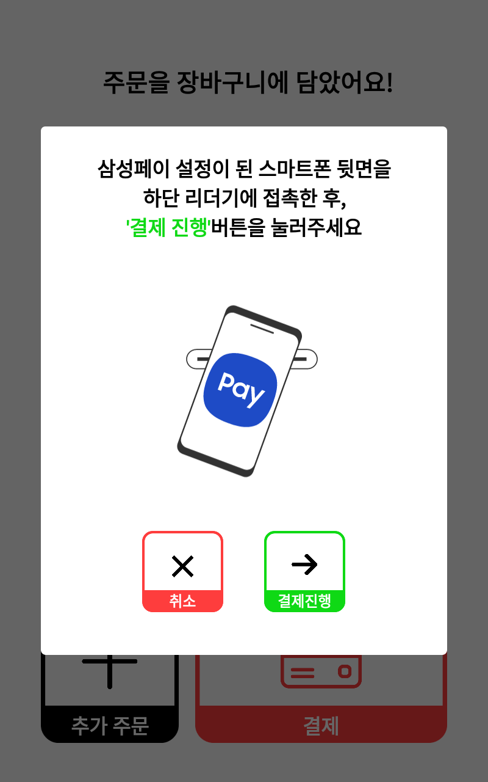
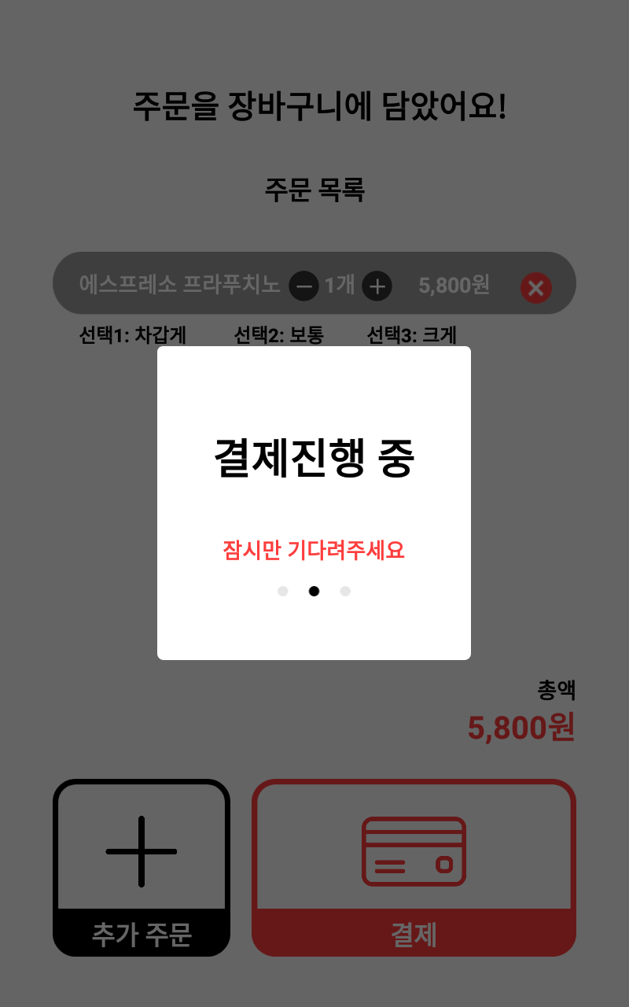
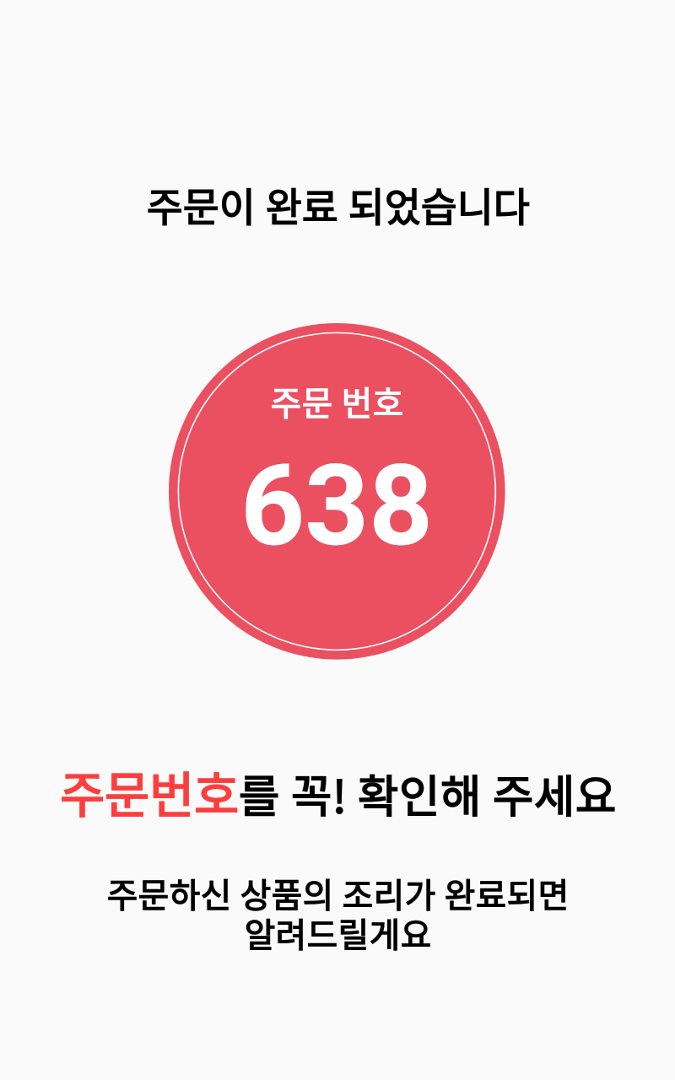
고령자를 위한 센서를 활용한 모바일 키오스크
간편주문 모듈 개발
Implementation Details

Slide 22
고령자를 위한 센서를 활용한 모바일 키오스크
간편주문 모듈 개발
Implementation Details
UI/UX Consideration
1. Consistent layout and usability
2. Meaningful buttons give a specific color
3. Use infrared series of colors that are familiar
to the eyes of the elderly as a whole
4. Make the overall text and buttons larger
5. Minimize the information on one screen
6. Change used words to easier

Slide 23
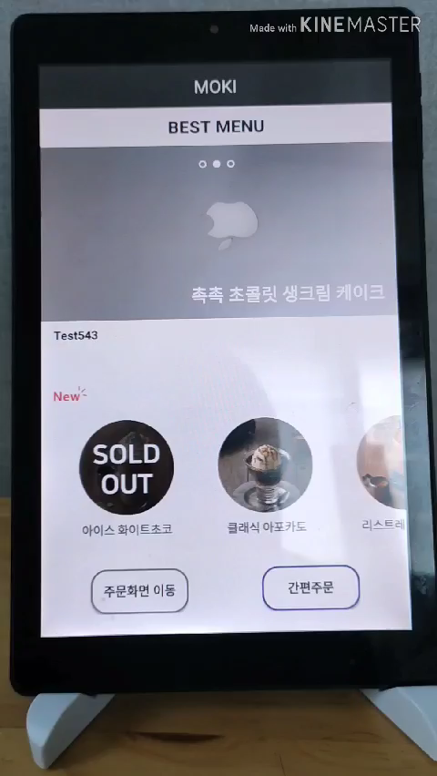
고령자를 위한 센서를 활용한 모바일 키오스크
간편주문 모듈 개발
Implementation Details
Demo Video

Slide 24
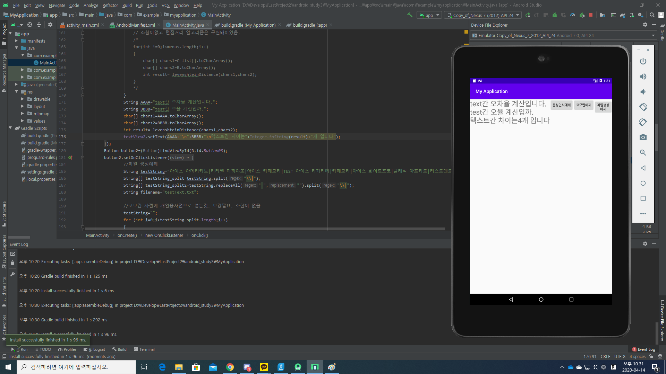
고령자를 위한 센서를 활용한 모바일 키오스크
간편주문 모듈 개발
Implementation Details
KOMORAN
Voice Assistance
Service Development
2020.04.03 ~
1. Calculate the concordance by analyzing
the morphology of a sentence
2. Improve Speech Recognition

Slide 25
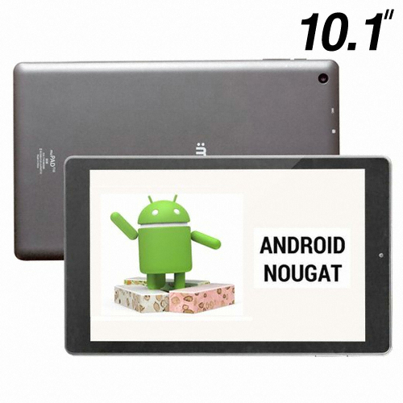
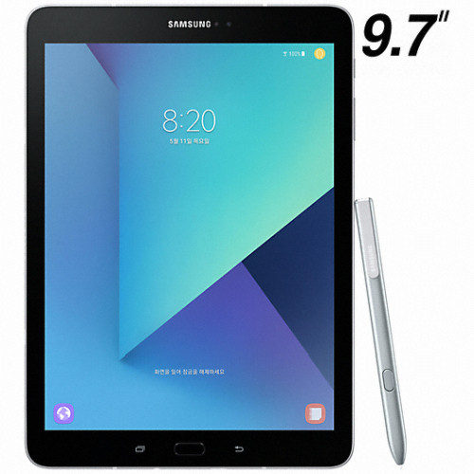
고령자를 위한 센서를 활용한 모바일 키오스크
간편주문 모듈 개발
Implementation Details
Test Device
iMUZ MuPad T10
10.1”
1280x800 (16:10)
Android 7.0 (Nougat)
Samsung Galaxy Tab S3
9.7”
2048x1536 (4:3)
Android 7.0 (Nougat)
Android AVD ( NEXUS 7 2012 )
7.0”
1280x800 (16:9)
Android 7.0 (Nougat)

Slide 26

고령자를 위한 센서를 활용한 모바일 키오스크
간편주문 모듈 개발
Visual Range
20’’ Screen
10’’ Screen
1/3

Slide 27

고령자를 위한 센서를 활용한 모바일 키오스크
간편주문 모듈 개발
Expected effect
Elderly people can reduce sense of
alienation in digital age.
The use of kiosks by the elderly enables
rapid recognition and use of screens.
Auxiliary functions utilizing video and voice
can be applied to various devices.

Slide 28
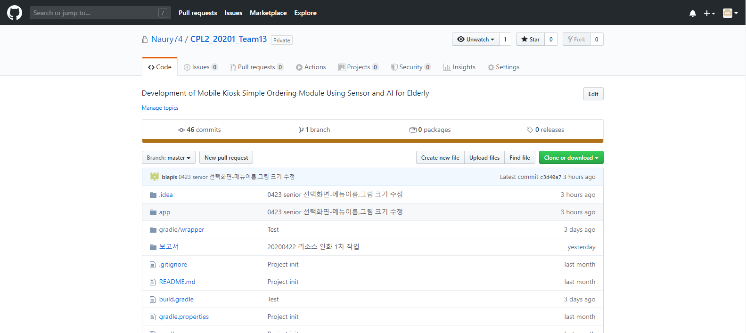
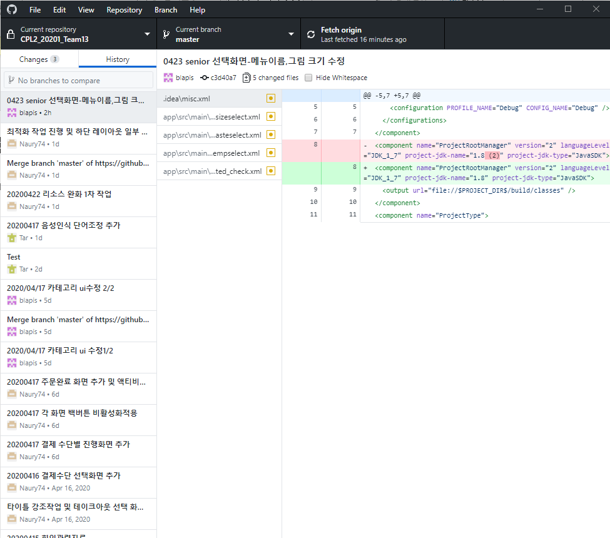
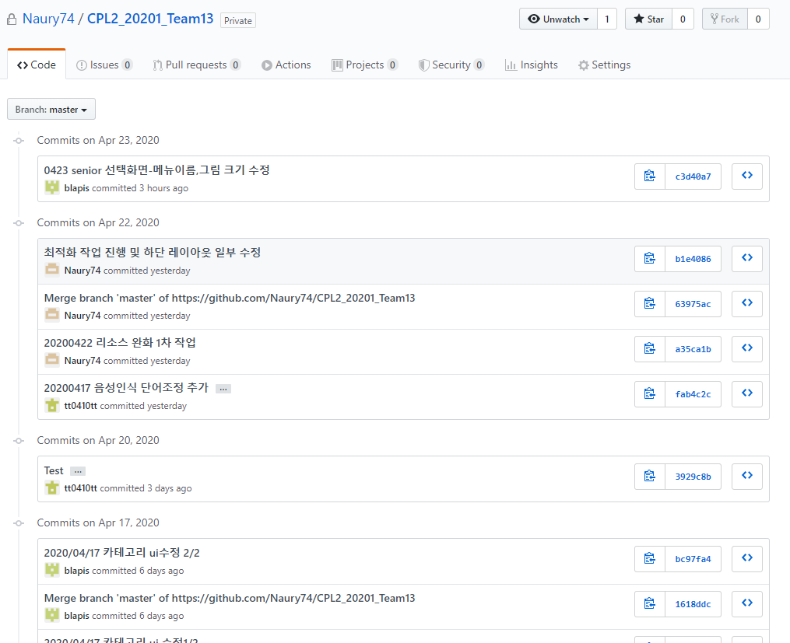
고령자를 위한 센서를 활용한 모바일 키오스크
간편주문 모듈 개발
Implementation Details
GitHub
URL: https://github.com/Naury74/CPL2_20201_Team13.git
오경석 : Naury74
이지민 : blapis
박성원 : tt0410tt
추승윤 : futory12

Slide 29
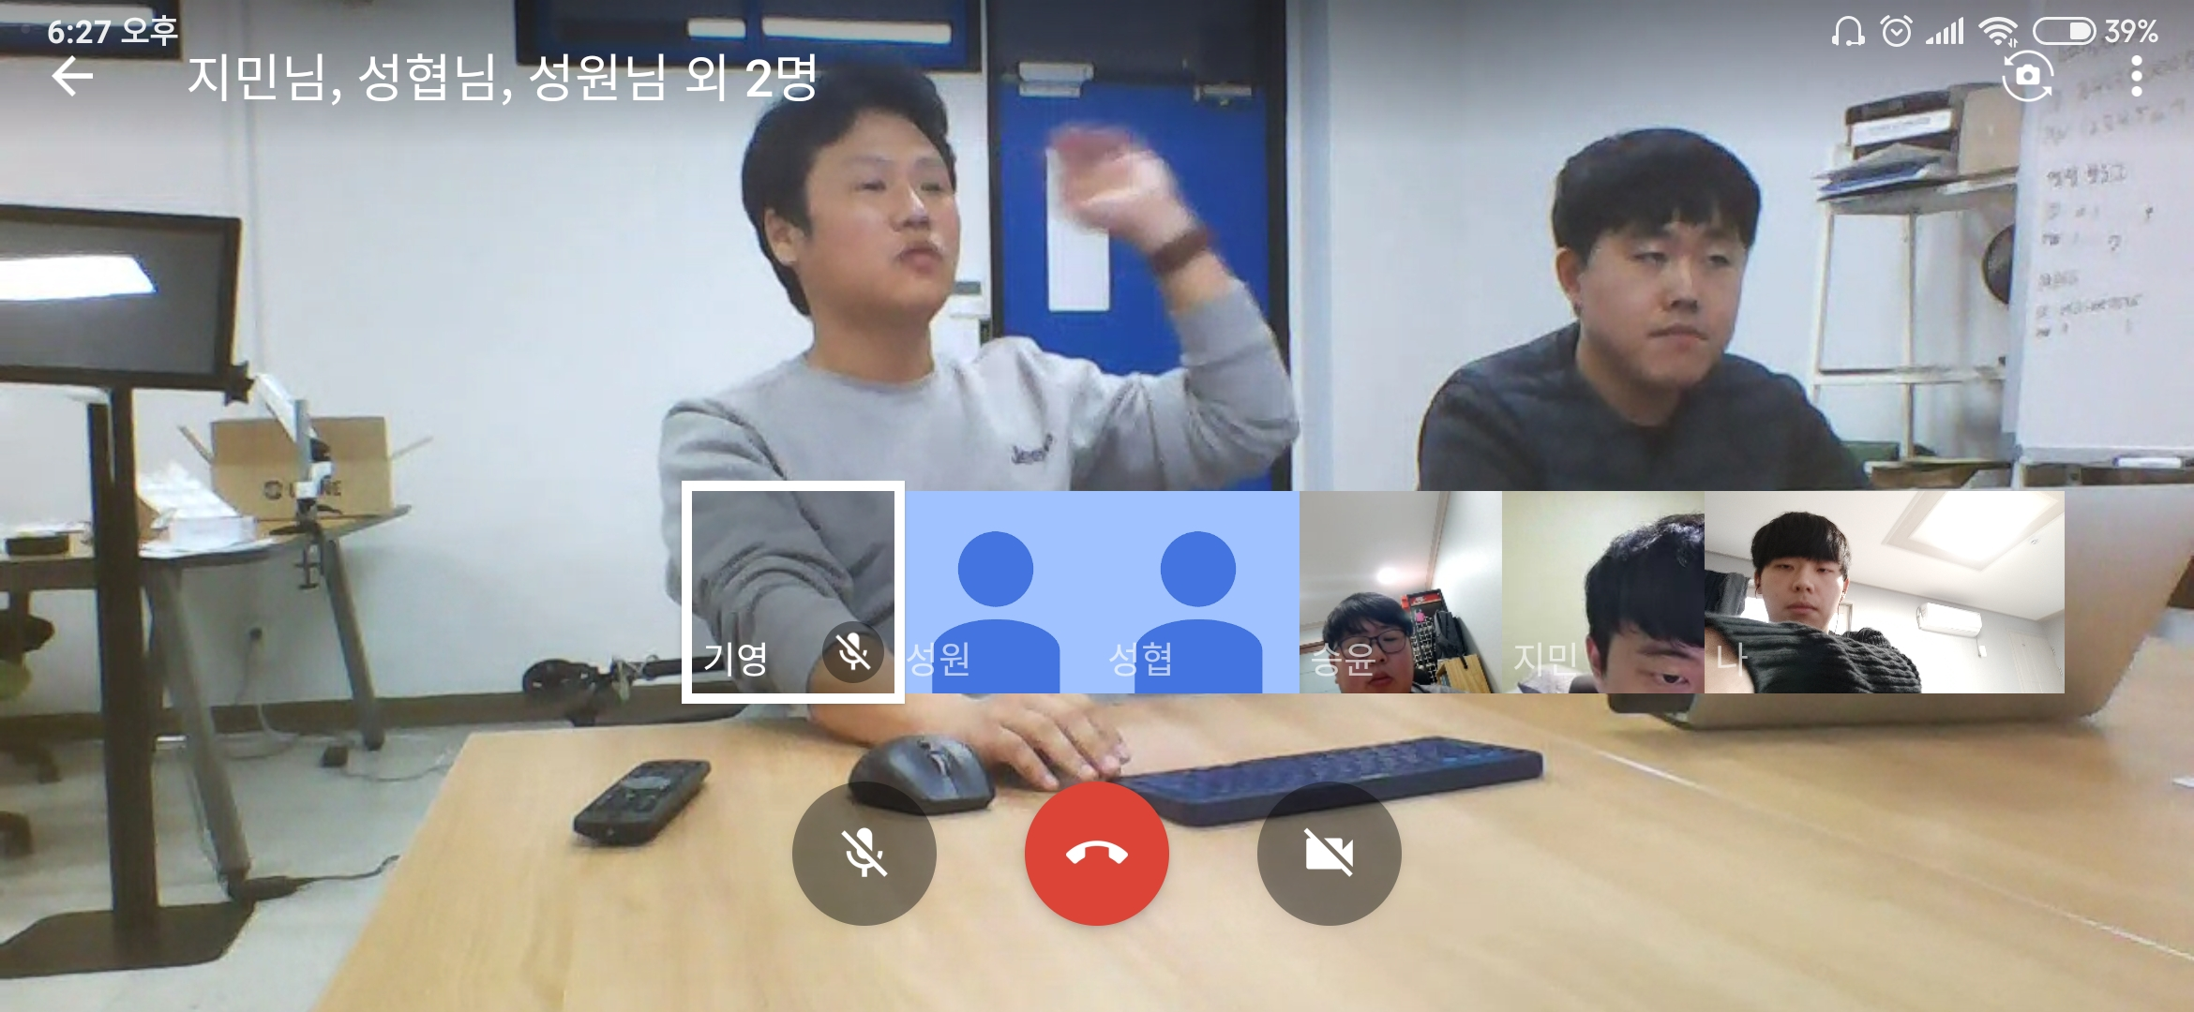
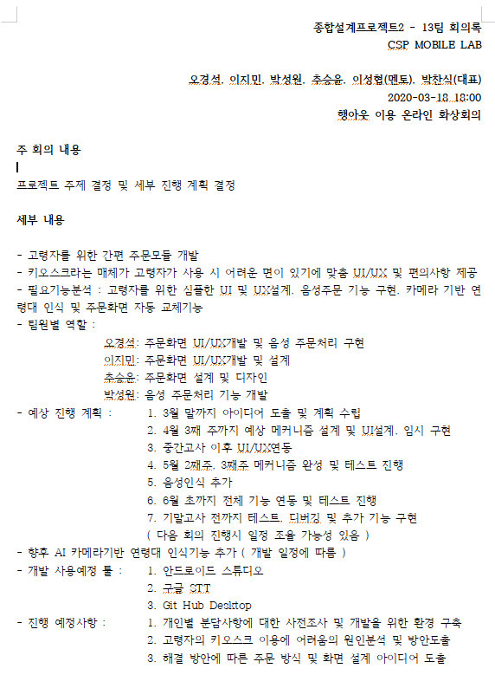
고령자를 위한 센서를 활용한 모바일 키오스크
간편주문 모듈 개발
1st Team Meeting
Determining project topics and detailed progress plans
Decide the responsibilities of each team member
Determine Project Development Schedule
2020-03-18 18:00 ~ 18:45
Online Meet using Hang Out
오경석, 이지민, 박성원, 추승윤 이성협(멘토), 박찬식(대표)

Slide 30
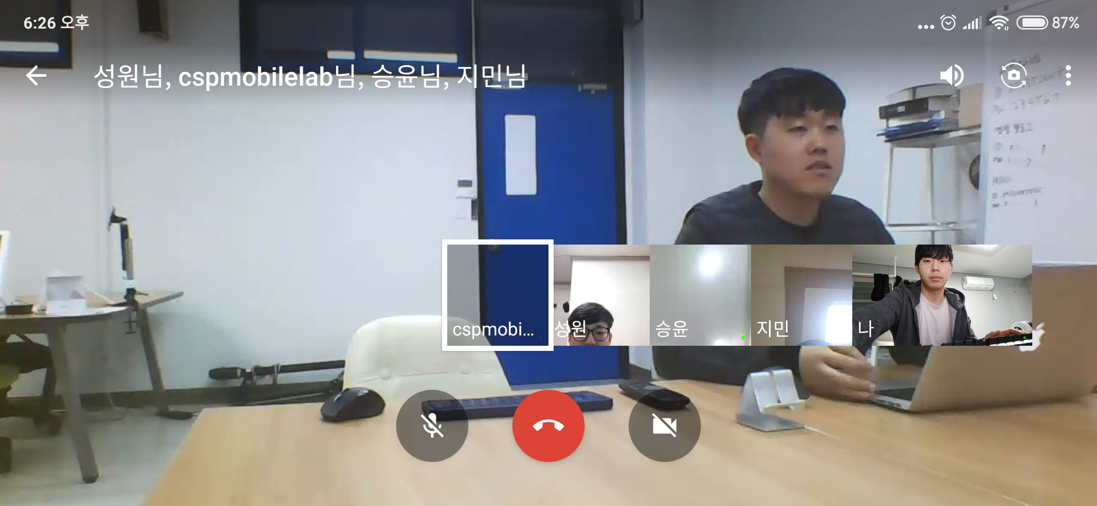
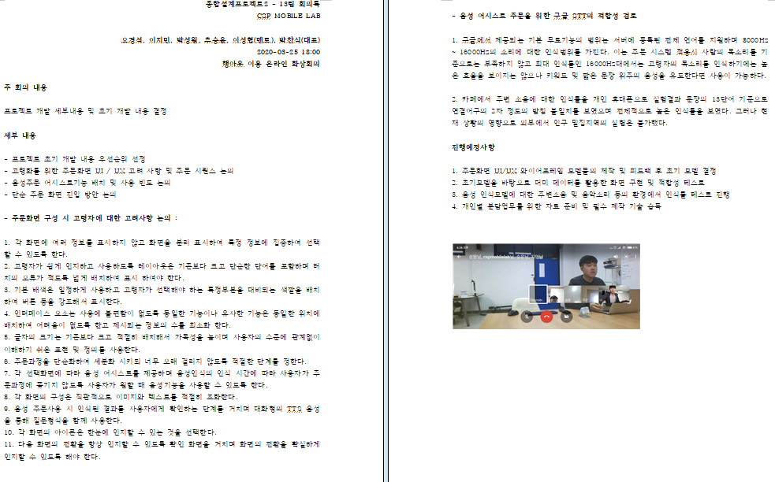
고령자를 위한 센서를 활용한 모바일 키오스크
간편주문 모듈 개발
2nd Team Meeting
Determining order process and UI/UX design
Determining theme and color
Discuss order sequence
Discuss layout and use frequency of voice order assistance function
Placement of speech function
Determine development priorities
UI development above all
2020-03-25 18:00 ~ 18:30
Online Meet using Hang Out
오경석, 이지민, 박성원, 추승윤 이성협(멘토), 박찬식(대표)

Slide 31
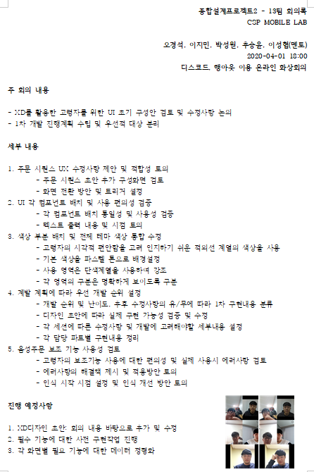
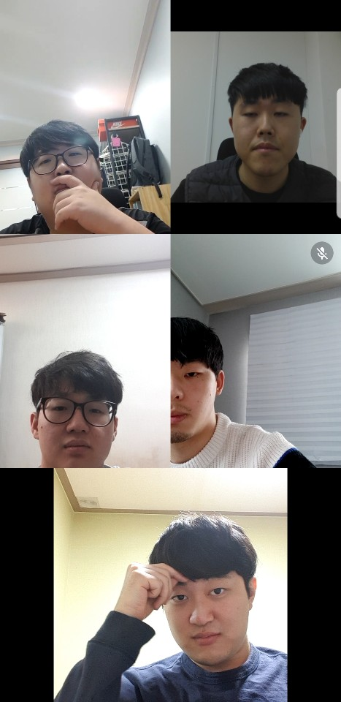
고령자를 위한 센서를 활용한 모바일 키오스크
간편주문 모듈 개발
3rd Team Meeting
Determining order process and UI/UX design using Adobe XD
1st design and sequence
Establishing android application development plan
From the menu select screen
2020-04-01 18:00 ~ 20:30
Online Meet using Discord
오경석, 이지민, 박성원, 추승윤 이성협(멘토)

Slide 32
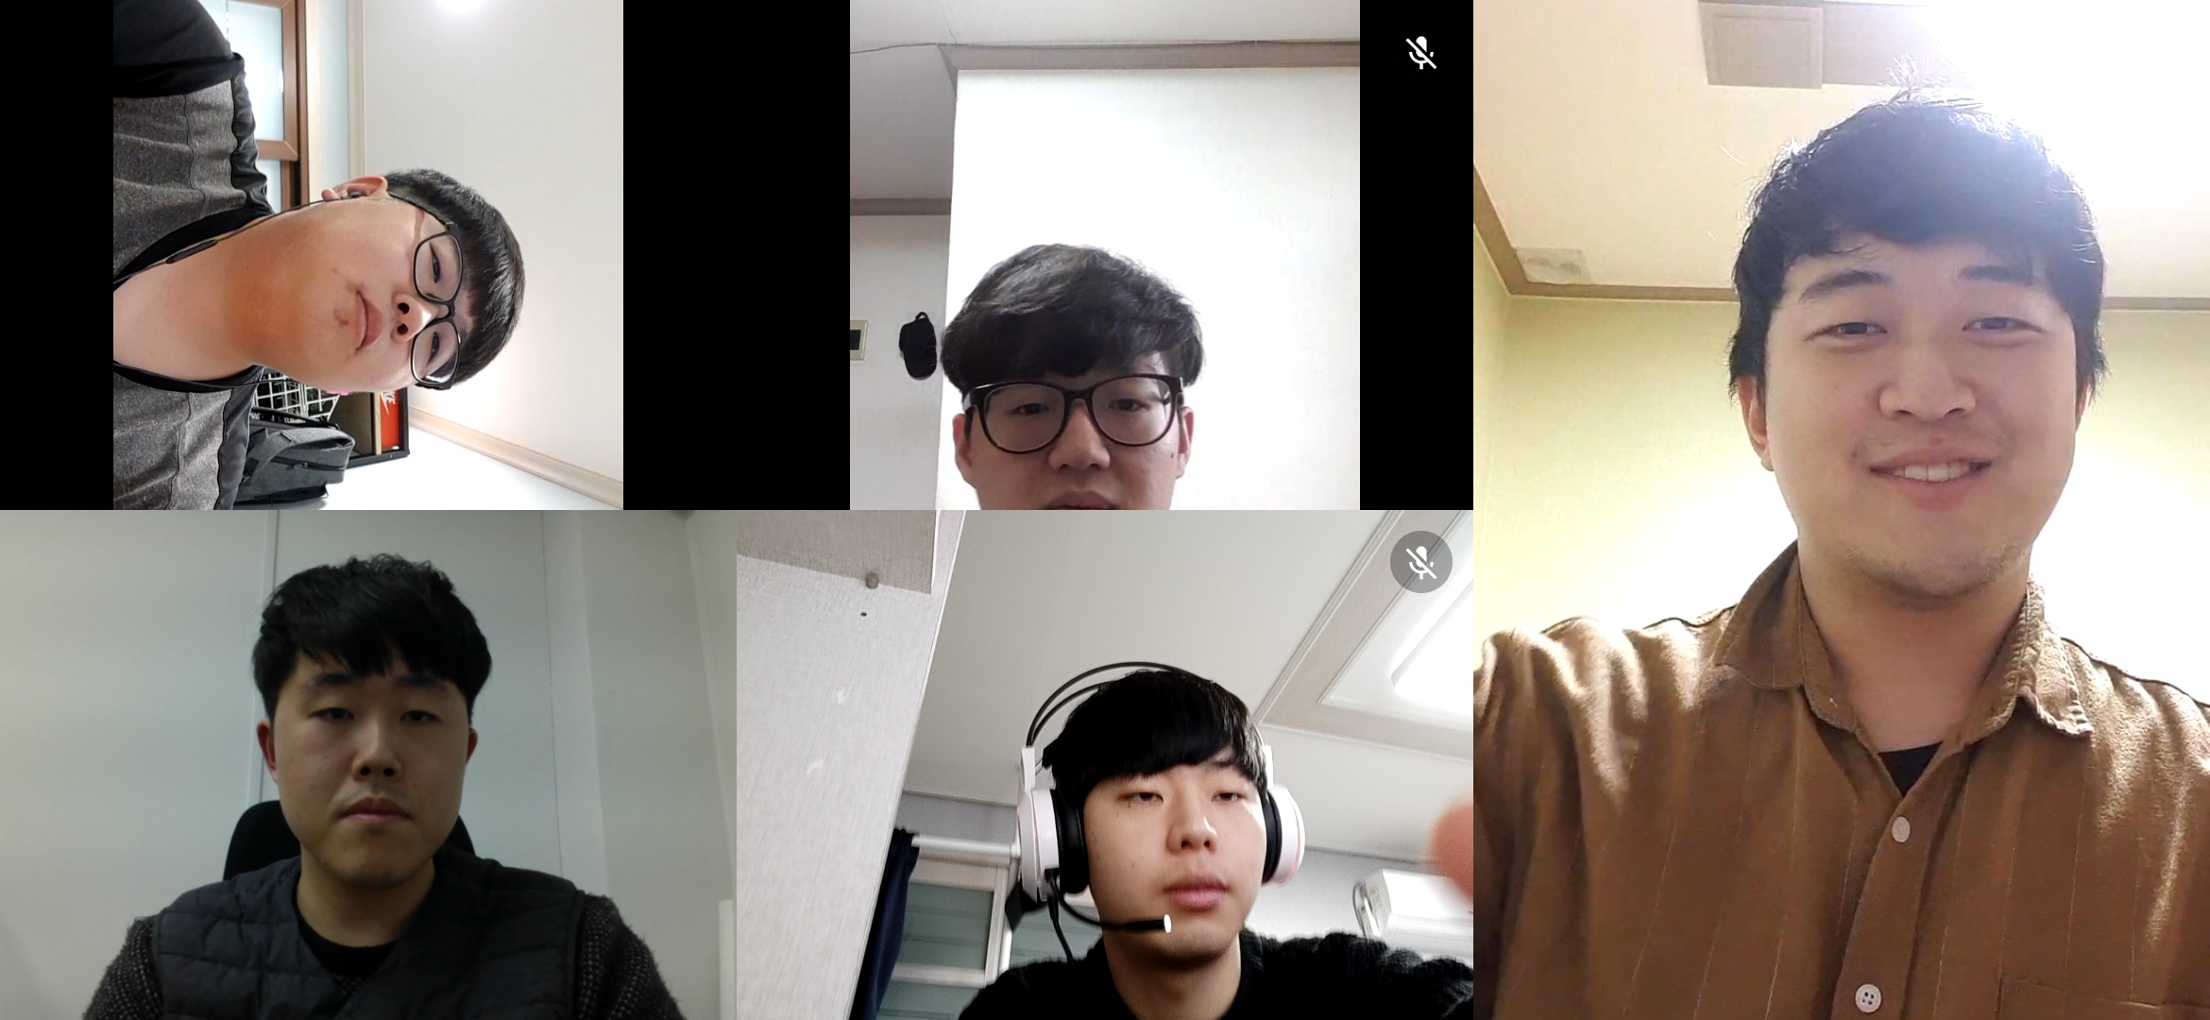
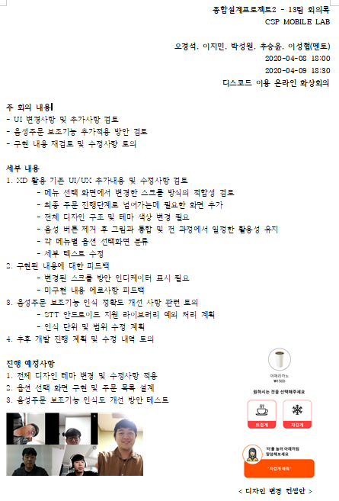
고령자를 위한 센서를 활용한 모바일 키오스크
간편주문 모듈 개발
4th Team Meeting
Review UI changes and additions
Improvement of clarity
Reviewing the application of additional voice order
Using KOMORAN
Reviewing implementation and discussing modifications
Option select screen and Order-list Bug fix ( solved )
2020-04-08 18:00 ~ 18:30
Online Meet using Discord
오경석, 이지민, 박성원, 추승윤 이성협(멘토)

Slide 33
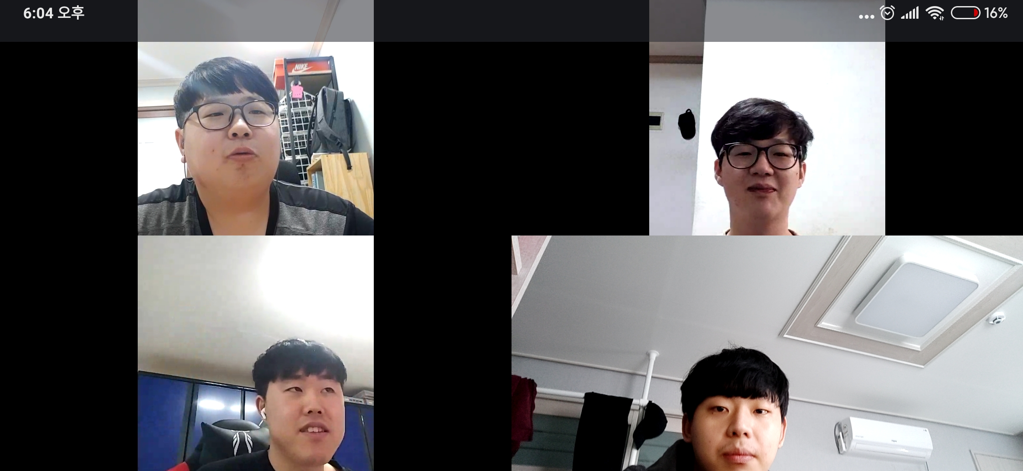
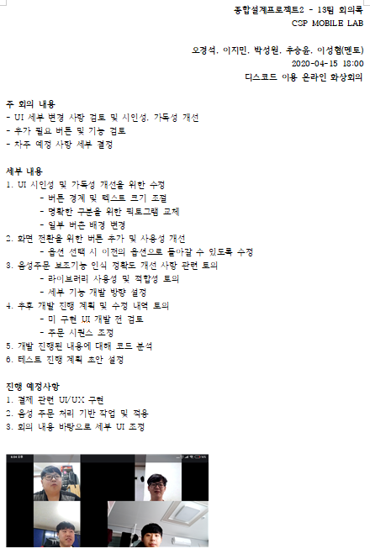
고령자를 위한 센서를 활용한 모바일 키오스크
간편주문 모듈 개발
5th Team Meeting
Review UI changes and improve visibility and readability
Improve text size and change button image
Review additional required buttons and features
Back button required in option selecting
Detailed determination of next week's schedule
Implementation of the payment UI
2020-04-15 18:00 ~ 22:00
Online Meet using Discord
오경석, 이지민, 박성원, 추승윤 이성협(멘토)

Slide 34
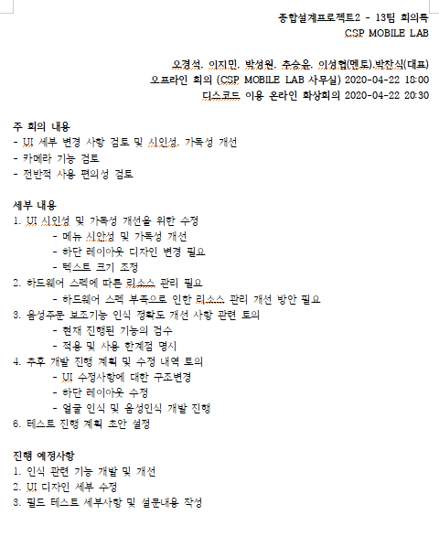
고령자를 위한 센서를 활용한 모바일 키오스크
간편주문 모듈 개발
6th Team Meeting
Review UI Detailed Changes
Selected menu information text size increase
Review camera application plan
How to operate camera in background
Discuss resource management measures
Force termination issue when returning to B&N ( not solved )
2020-04-22 17:40 ~ 18:20
2020-04-22 20:30 ~ 21:00
Offline Meet
CSP MOBILE LAB Office
Online Meet using Discord
오경석
이성협(멘토), 박찬식(대표)
오경석, 이지민, 박성원, 추승윤 이성협(멘토)

Slide 35
고령자를 위한 센서를 활용한 모바일 키오스크
간편주문 모듈 개발
Project Schedule
March
April
May
June
Idea-Sketch &
Environment Building
Design &
Prototype Production
UI / UX and F.D.
Production & Apply
Voice Order Assistant
Development
Testing & Debugging
Implementing Add-on

Slide 36
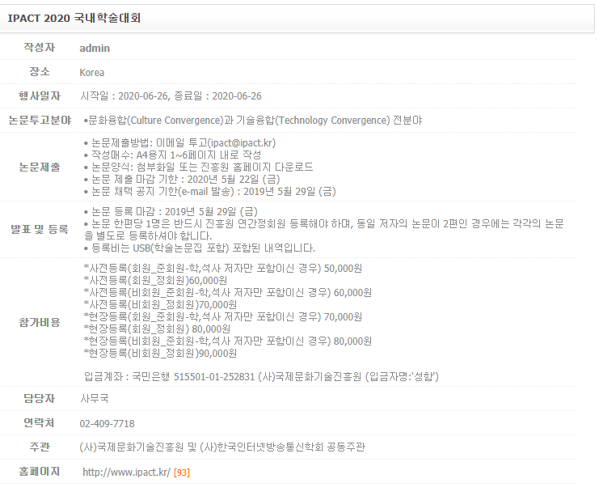
고령자를 위한 센서를 활용한 모바일 키오스크
간편주문 모듈 개발
Academic Society
IPACT 2020
한국인터넷방송학회
2020.06.26
장소 : 과학기술회관

Slide 37
고령자를 위한 센서를 활용한 모바일 키오스크
간편주문 모듈 개발
Future Plan
Applying
Face Detection
Camera
Applying
Voice Assistance
And…
Field Test and Survey

